Slide 1
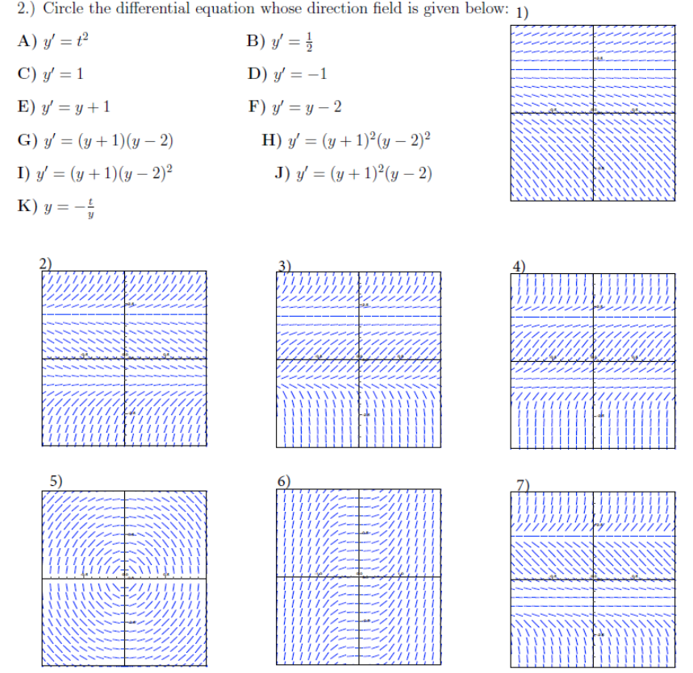

Slide 2






Slide 3
+
-
+
+
+
-
+
+
-
+
+
+
-
-

Slide 4


+
-
+
+
+
-
+
+
-
+
+
+
-
-

Slide 5





+
-
+
+
+
-
+
+
-
+
+
+
-
-

Slide 6




+
-
+
+
+
-
+
+
-
+
+
+
-
-

